Slide 1
정보시스템공학과, 1394073
허준석
안전 지킴이
정보시스템공학과, 1394045
최찬호
정보시스템공학과, 1394072
최정웅
정보시스템공학과, 1394033
심원준

Slide 2
목차
1. 사고사례
2. 제안배경
3. 목표
4. 기능 및 서비스
5. Q&A

Slide 3
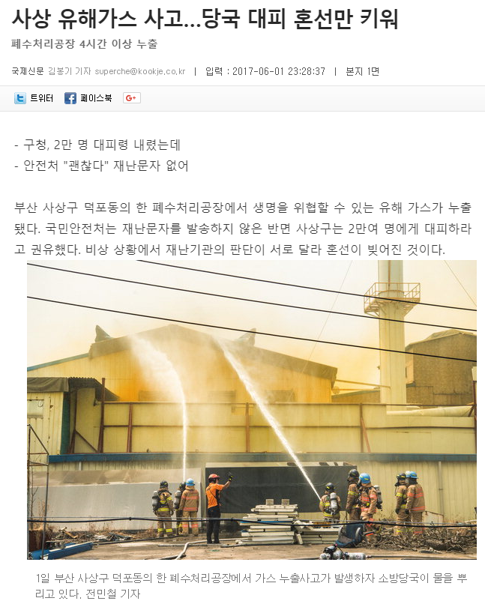
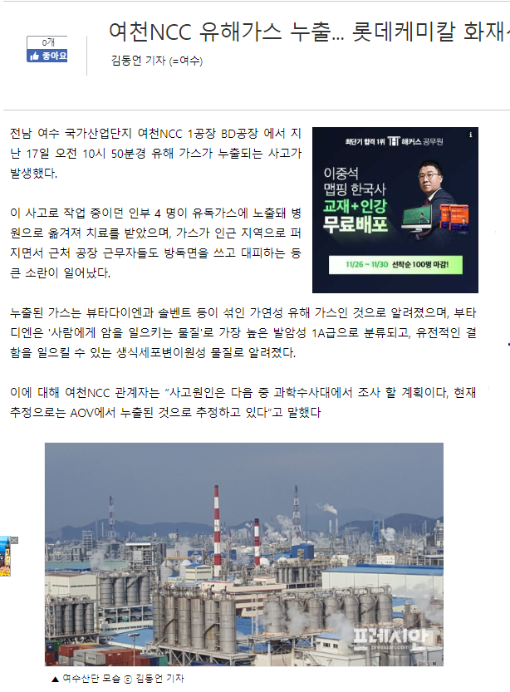
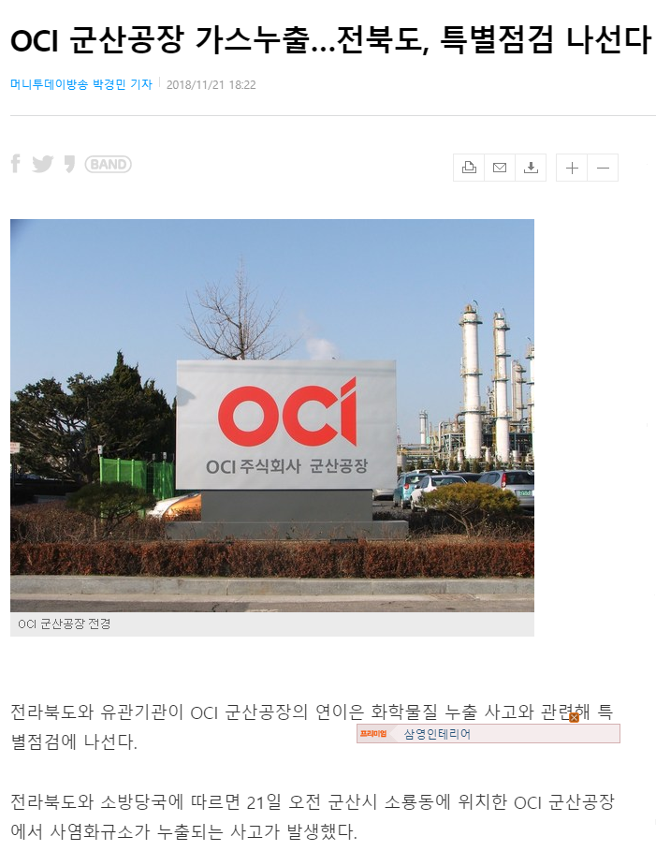
사고 사례

Slide 4
제안 배경
공장지대나 아파트 제작 임시 회의소, 소형 컨테이너, 주택 등 밀폐된 공간에서 유해가스사고가 다수 발생하고 있다.
이러한 밀폐된 시설에 있어서 안전장치를 생각하지 않을 수 가 없다.
그러므로 우리조는 PIR(적외선)센서와 유해가스센서를 활용한 iot 사고 예방에 관하여 라즈베리파이 제품 개발을 생각해 보았다.

Slide 5

목표
PIR 센서
유해가스 센서
부재시 위험 단계에
따라서 알림 서비스
센서
알림
클라우드
안전
센서에 따른 정보 수집
안전 장치 (LED, BUZZER)

Slide 6
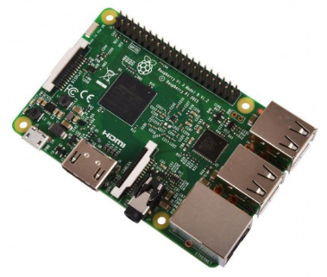
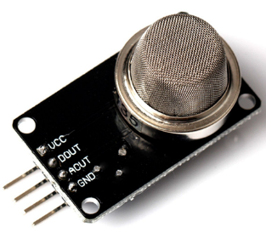
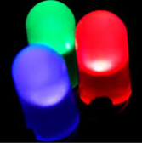

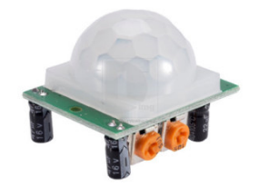
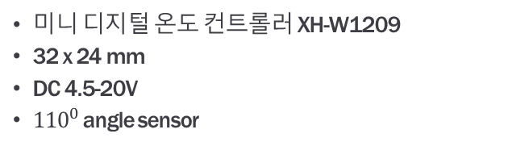
하드 웨어
라즈베리파이
유해가스센서
Version Model Zero W
65 x 30 mm, 9g
Wifi, Bluetooth 4.0
MQ-135 유해가스 센서
Pir센서(적외선)
LED, BUZZER
미니 디지털 온도 컨트롤러 XH-W1209
32 x 24 mm
DC 4.5-20V
${110}^{0}$ angle sensor
Custormizing

Slide 7
센서 기능
라즈베리파이
실시간
Pir센서(적외선)
알림
유해가스 센서
실시간 정보를 받아서 클라우드에 정보를 저장
Pir 센서를 사용하여
일정공간 내의 사람을 인식
위험 단계에 따라 LED on
(초록, 노랑, 빨강)
위급상황 시 BUZZER on
유해가스 유출 감지

Slide 8
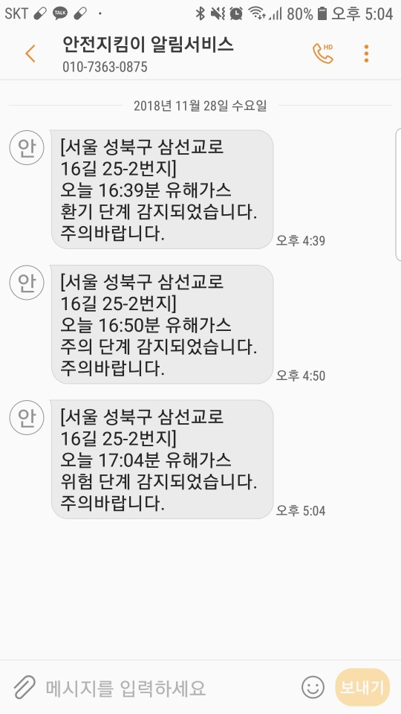
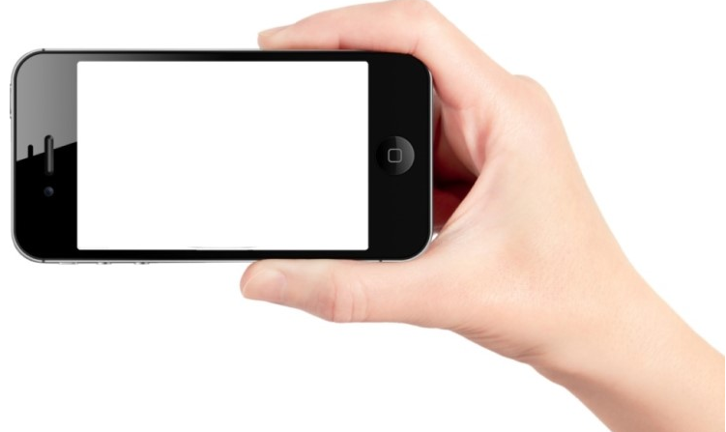
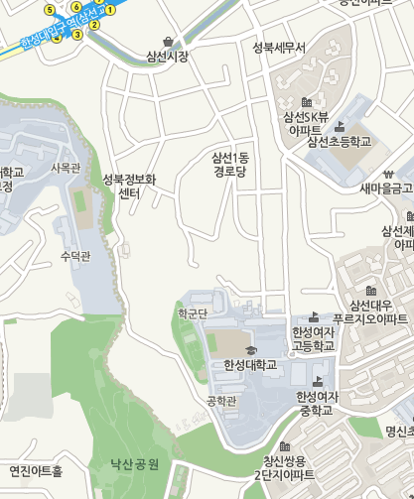

위험경보 알림서비스

Slide 9
센서에 따른 정보 수집
날짜 | 주소 | 특이사항 | 시간
7/02 | 서울 성북구 삼선교로 16길 25-2번지 | 환기/ 2명 | 5:00pm
7/02 | 부평구 부평북로 25-2 | 주의/2명 | 6:00pm
7/25 | 성북구 보문로 29가 길 | 환기/ 5명 | 1:00pm
8/06 | 성북구 삼선교로 16길 | 환기/ 2명 | 8:00am
8/06 | 성북구 보문로 34다길 | 환기 / 10명 | 4:00pm
11/10 | 동대문구 서울시립대로 4길 | 환기 / 4명 | 2:00pm
11/10 | 동대문구 서울시립대로 4길 | 주의 / 4명 | 3:00pm
11/10 | 동대문구 서울시립대로 4길 | 위험 / 4명 | 4:00pm

Slide 10
Q&A

